Slide 1
ОТЧЕТ ГЛАВЫ МУНИЦИПАЛЬНОГО ОКРУГА ЮЖНОЕ МЕДВЕДКОВО о результатах деятельности Совета депутатов муниципального округа Южное Медведково
в 2018 году

Slide 2
Деятельность главы муниципального округа
Деятельность главы муниципального округа Южное Медведково осуществляется в соответствии с Уставом муниципального округа Южное Медведково, федеральным законодательством и законами города Москвы, решениями Совета депутатов и направлена на выполнение задач, связанных с реализацией Федерального закона от 6 октября 2003 года № 131-ФЗ «Об общих принципах организации местного самоуправления в Российской Федерации», Закона города Москвы от 6 ноября 2002 года №56 «Об организации местного самоуправления в городе Москве», на развитие и совершенствование местного самоуправления в муниципальном округе Южное Медведково.
В соответствии с Уставом муниципального округа глава муниципального округа возглавляет деятельность по осуществлению местного самоуправления на всей территории муниципального округа Южное Медведково и исполняет полномочия председателя Совета депутатов.

Slide 3
За отчетный период 2018 года было проведено 11 заседаний Совета депутатов Всего рассмотрено 118 вопросов, принято 112 решений, из них 18 - протокольных.
№ п/п | дата заседания Совета депутатов | количество рассматриваемых вопросов | принято решений + протокольных решений | присутство-вало депутатов (кворум)
созыв 2017-2022 (численность депутатов по уставу – 10)
1. | 25.01.2018 | 15 | 13 + 2 | 9
2. | 15.02.2018 | 6 | 4 + 2 | 8
3. | 22.03.2018 | 15 | 13 + 1 | 8
4. | 19.04.2018 | 13 | 10 + 1 | 8
5. | 17.05.2018 | 12 | 9 + 3 | 8
6. | 14.06.2018 | 10 | 9 + 1 | 7
7. | 12.07.2018 | 7 | 4 + 2 | 7
8. | 13.09.2018 | 9 | 8 + 1 | 7
9. | 25.10.2018 | 6 | 4 + 2 | 9
10. | 15.11.2018 | 10 | 9 + 1 | 8
11. | 20.12.2018 | 15 | 11 + 2 | 9
 | ИТОГО: | 118 | 94 + 18

Slide 4
В рамках реализации переданных государственных полномочий города Москвы в 2018 году рассмотрено и принято 52 решения Совета депутатов, что составляет 44 % от всех принятых решений

Slide 5
В результате рассмотрения вопросов в сфере благоустройства было принято 20 решений, из них:
15 решений о согласовании направления средств стимулирования управы района на благоустройство дворовых территорий, объектов озеленения, территорий общего пользования, объектов дорожного хозяйства, на реализацию мероприятий по созданию условий для доступа маломобильных групп населения к объектам городской среды и беспрепятственного передвижения этих групп населения (из них 5 решений о внесении изменений в ранее принятые);
1 решение о согласовании внесенного управой района Южное Медведково адресного перечня озелененных территорий 3-й категории для посадки деревьев и кустарников в осенний период 2018 года.
3 решения о закреплении депутатов за объектами благоустройства.
1 решение о Перечне объектов по установке дополнительных опор освещения на территории района Южное Медведково Северо-Восточного административного округа города Москвы на 2018 год.

Slide 6
Участие депутатов в работе комиссий по открытию и приемке работ, в контроле за ходом выполнения работ по объектам благоустройства и капитального ремонта.
По итогам 2018 года депутаты Совета депутатов приняли участие в работе комиссий по приемке работ по капремонту в 30 многоквартирных домах.
Общее количество подписанных депутатами актов по итогам участия в работе комиссий по открытию и приемке работ составляет - 213, из них:
по объектам благоустройства - подписано 5 актов;
по объектам капитального ремонта - подписано 208 актов (из них по приемке лифтов – 41 акт).

Slide 7
Устав муниципального округа, формирование исполнения местного бюджета
В исключительной компетенции Совета депутатов находится:
принятие Устава муниципального округа, внесение в него изменений и дополнений
рассмотрение проекта местного бюджета, утверждение местного бюджета, осуществление контроля за его исполнением, утверждение отчета об исполнении местного бюджета

Slide 8
Организация деятельности Совета депутатов

Slide 9
Работа профильных комиссий Совета депутатов
За период 2018 года проведено 20 заседаний профильных комиссий:
по организации работы Совета депутатов, осуществлению контроля за работой органов и должностных лиц местного самоуправления, развитию муниципального округа Южное Медведково – 7 заседаний (рассмотрено 22 вопроса, подготовлено/внесено 16 проектов решений);
по культурно-массовой работе, организации выборных мероприятий, местного референдума, взаимодействию с общественными объединениями и информированию − 5 заседаний (рассмотрено 12 вопросов, подготовлено/внесено 11 проектов решений);
бюджетно-финансовой комиссией Совета депутатов муниципального округа Южное Медведково − 8 заседаний (рассмотрено 14 вопросов, подготовлено/внесено 12 проектов решений).

Slide 10
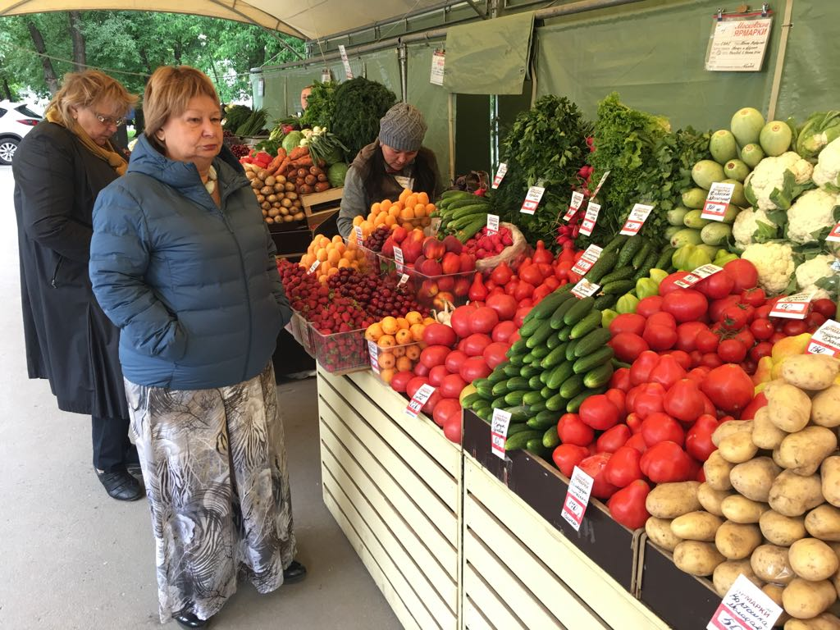
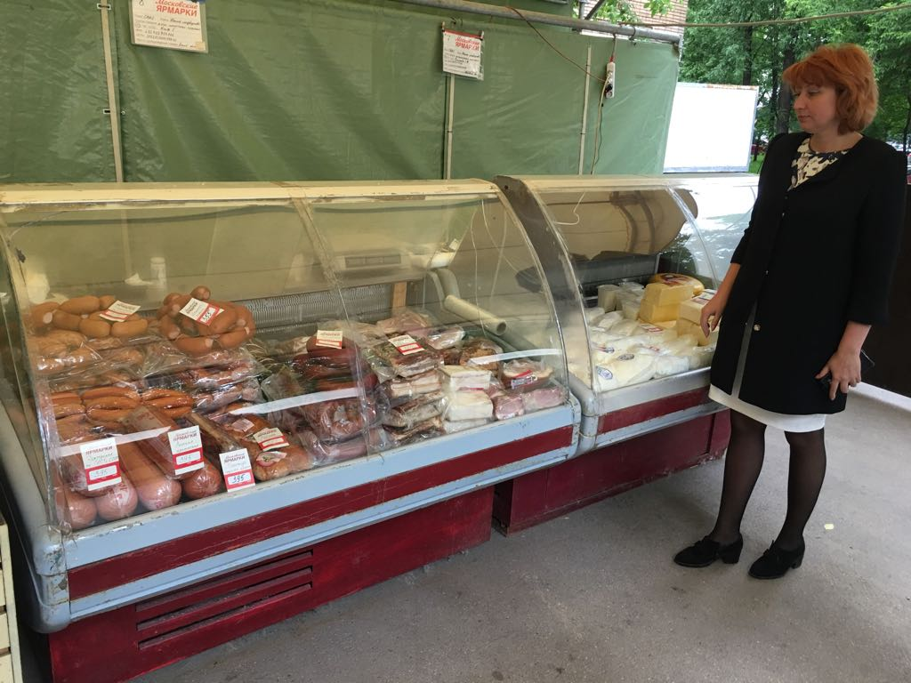
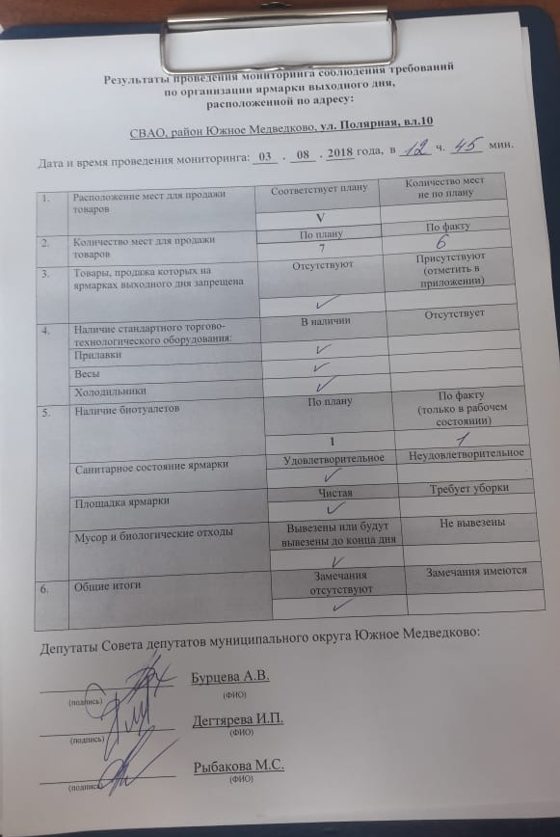
Программа «Муниципальный контроль»
В отчетном периоде 2018 года проведено 6 мониторингов работы ярмарки выходного дня.

Slide 11
Информирование
Деятельность органов местного самоуправления открыта и прозрачна. В целях информирования населения муниципального округа Южное Медведково, актуальная информация своевременно размещается на официальном сайте муниципального округа Южное Медведково. На сайте www.yug-medvedkovo.ru.

Slide 12
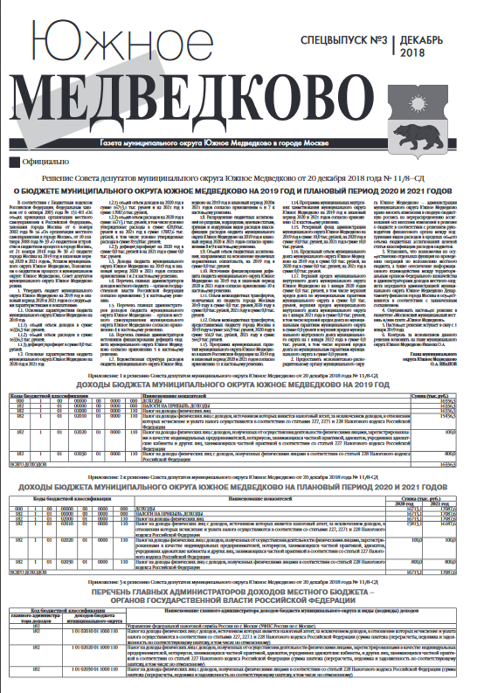
Опубликование нормативно-правовых актов

Slide 13
Выражаю слова благодарности жителям округа, управе района и администрации муниципального округа, депутатам прошлого и действующего созыва, общественным организациям и объединениям Южного Медведково за поддержку, взаимодействие и серьезную, конкретную работу по дальнейшему развитию нашего округа.
Спасибо за внимание!

